Slide 1
Conferencia sobre Adaptación al Cambio Climático:
Un reto para el Desarrollo de Guatemala
Sesión II: Respuestas de la Caficultura ante el Cambio Climatico.
Ciudad de Guatemala, 6 de marzo de 2015

Slide 2
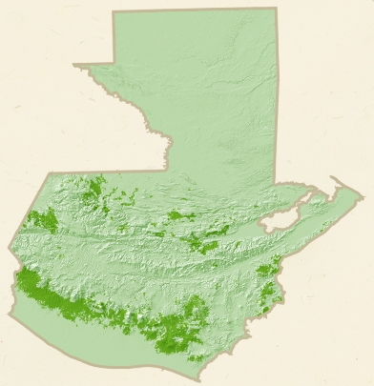
Caficultura
Datos generales
Área de cultivo de café
305,000 Ha
125,000
productores
2.8%
del país
En 204
de 338 municipios
se produce café
61 %

Slide 3
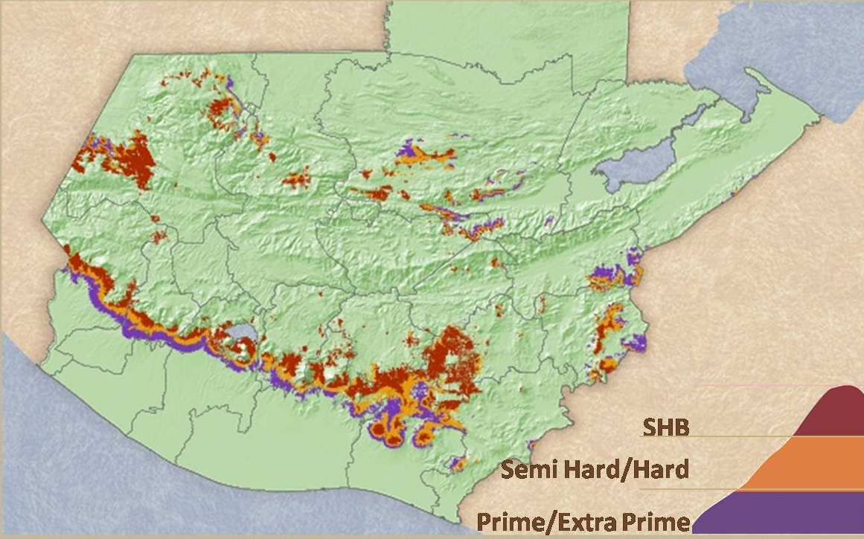
Caficultura
Antecedentes - Altitudes
Altitud msnm y % producción*
> 1372 (79%)
1067-1372 (9%)
Rangos óptimos C. arabica
Altitud: 1.000 - 2.000 msnm
Temperatura: 18 – 22°C
Radiación solar: 350 – 450 cal.cm².dia⁻¹
hasta 1067 (6%)
otros…… (6%)
* Estimación 2013/14

Slide 4
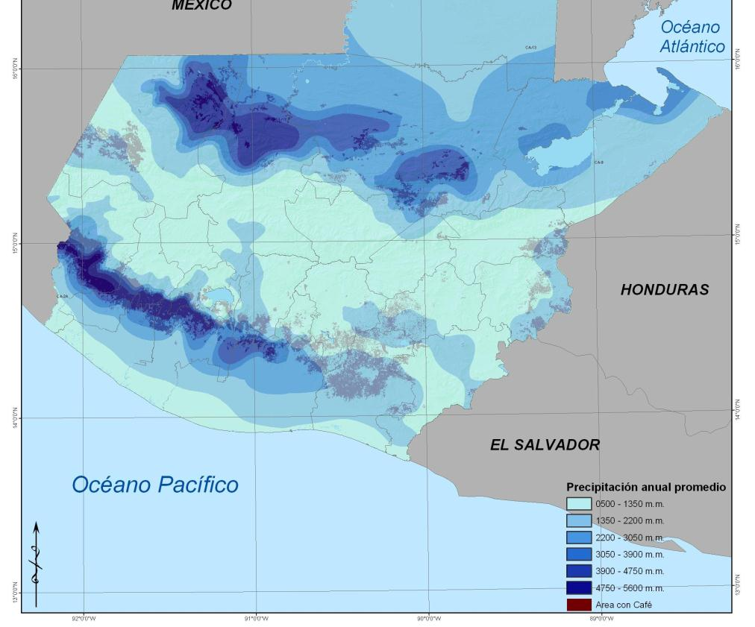
Caficultura
Antecedentes – Pluviometría
Rangos óptimos C. arabica
Precipitación: 1.800 – 2.200 mm
Humedad relativa: 70 – 85%
Evapotranspiración diaria: 3 – 5 mm
Vientos: < 5 km.hora⁻¹

Slide 5
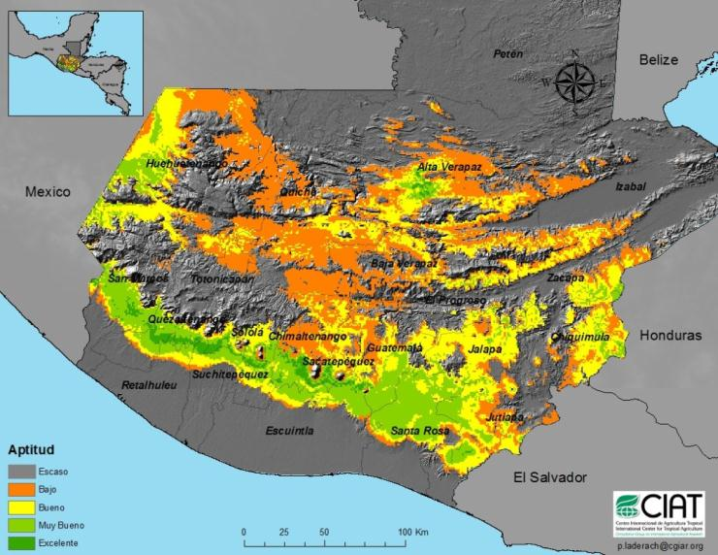
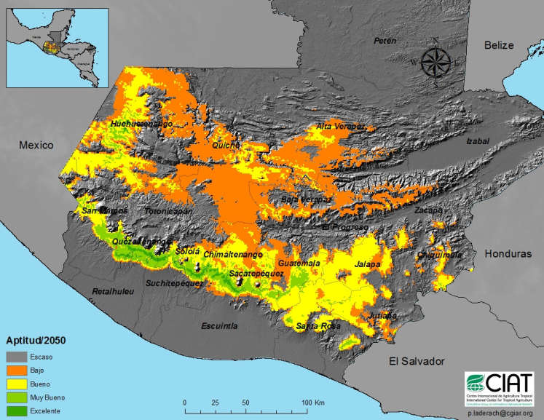
Caficultura
Efectos: pérdida aptitud 2050 (CIAT, 2011)
ACTUAL
2050
Según los modelos, la precipitación anual disminuirá y las temperaturas máximas y mínimas mensuales continuarán aumentando progresivamente para el año 2050, con +2.1ºC. La distribución de la aptitud de las tierras de café disminuirá. Las áreas entre 600 y 1200 msnm perderán mayor aptitud y las áreas por encima de 1300 msnm no cambian su aptitud.

Slide 6
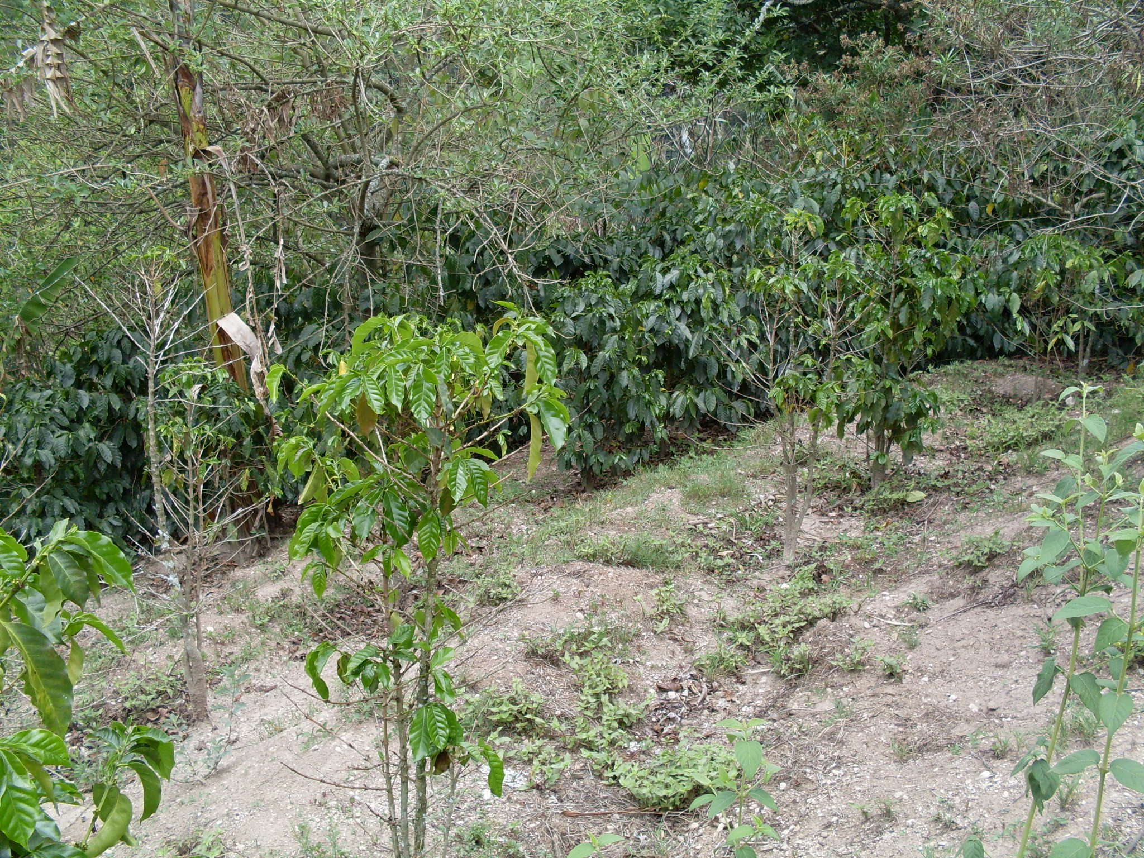
Caficultura
Estudios sobre adaptación
ENCUESTA AÑO 2007 (*)
Los agricultores perciben el cambio climático como un problema importante, con pocas respuestas viables o soluciones.
Sin embargo explican que la sombra puede gestionarse para reducir las amenazas de las temperaturas extremas, vientos fuertes y lluvias.
A la pregunta ¿Cuál es su mayor preocupación para el año siguiente?
  Cambio Climático: 18%
  Variación precios: 20%
  Plagas: 6%
  Pérdidas en otros cultivos: 6%
  Enfermedades en la familia: 23%
  Pérdida de trabajo: 5%
  Limitación de crédito: 5%
  Otros: 10%
  (*) Effective Adaptation Strategies and Risk Reduction towards Economic and Climatic Shocks: Lessons from the Coffee Crisis in Mesoamerica. Project number: CRN-2060. Castellanos, E.; Díaz R; Eakin, H.; Cruz-Bello, G.; Tucker, C.; Anzueto, F. 2010.

Slide 7
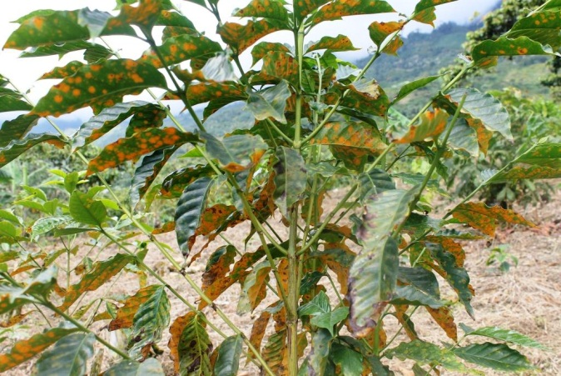
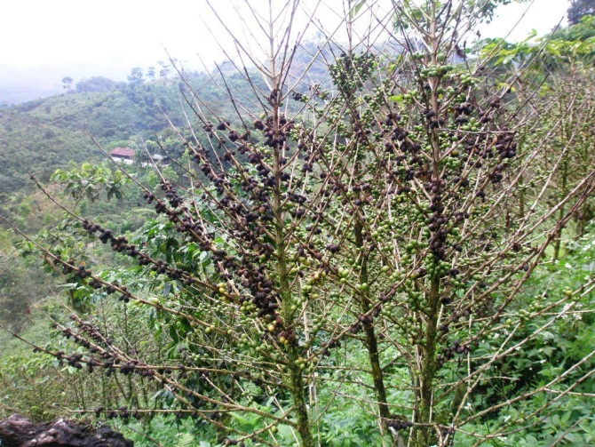
Caficultura
Efectos: epidemia de la roya 2012→
Comportamiento epidémico de la roya afectando zonas de mayor altitud.
Pérdidas acumuladas ~800,000 quintales oro entre 2013 y 2014.
Las condiciones climáticas del año 2012-2013 se asemejan a las condiciones esperadas en el marco del cambio climático*
  *Avelino, J. Rivas, G., 2013. La roya anaranjada del cafeto. http://hal.archives-ouvertes.fr/hal-01071036, 47 p.

Slide 8
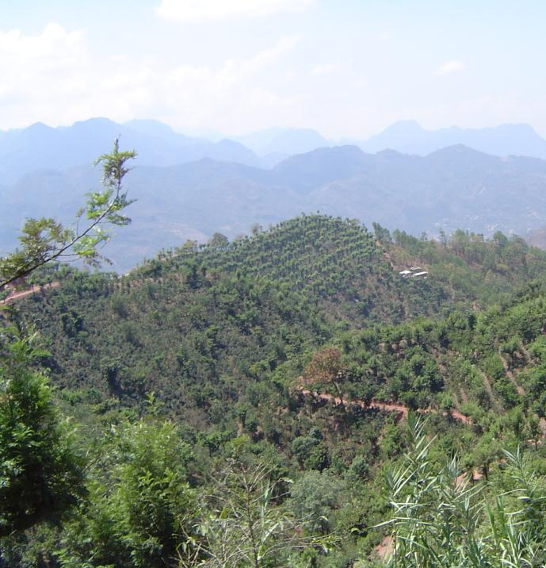
Caficultura
Acciones de Adaptación
Sostenibilidad Ambiental
Mantenimiento del estrato de sombra
Prácticas de conservación de suelos y manejo de coberturas
Nutrición balanceada
Manejo integrado de plagas y enfermedades
Manejo racional de los recursos naturales
Apoyo de agrometeorología
Sostenibilidad Económica
Rentabilidad
Investigación, tecnología, capacitación
Mercados de calidad
Sostenibilidad Social
Productores
Trabajadores

Slide 9
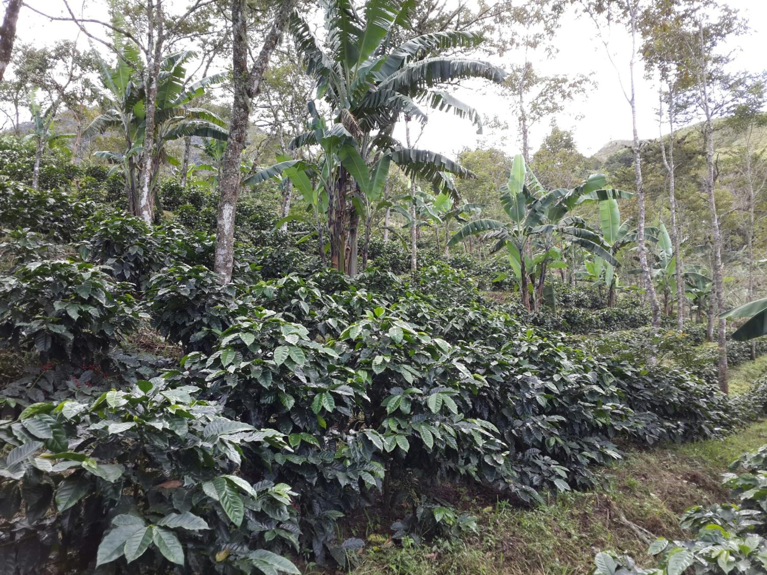
Bajo sombra: 4 a 6ºC de diferencia en las temperaturas máximas diarias

Slide 10
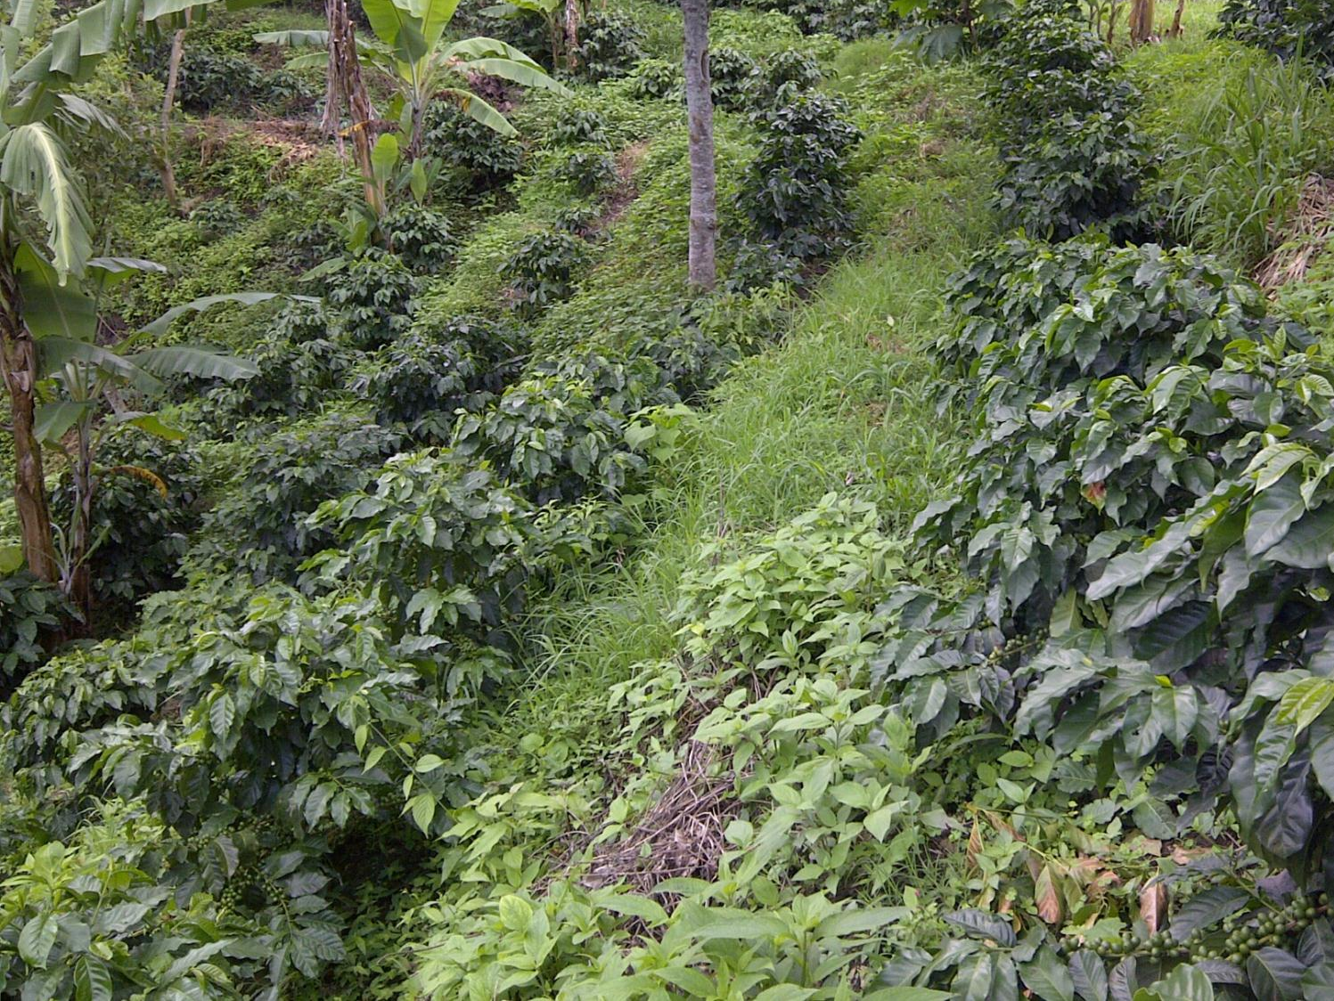
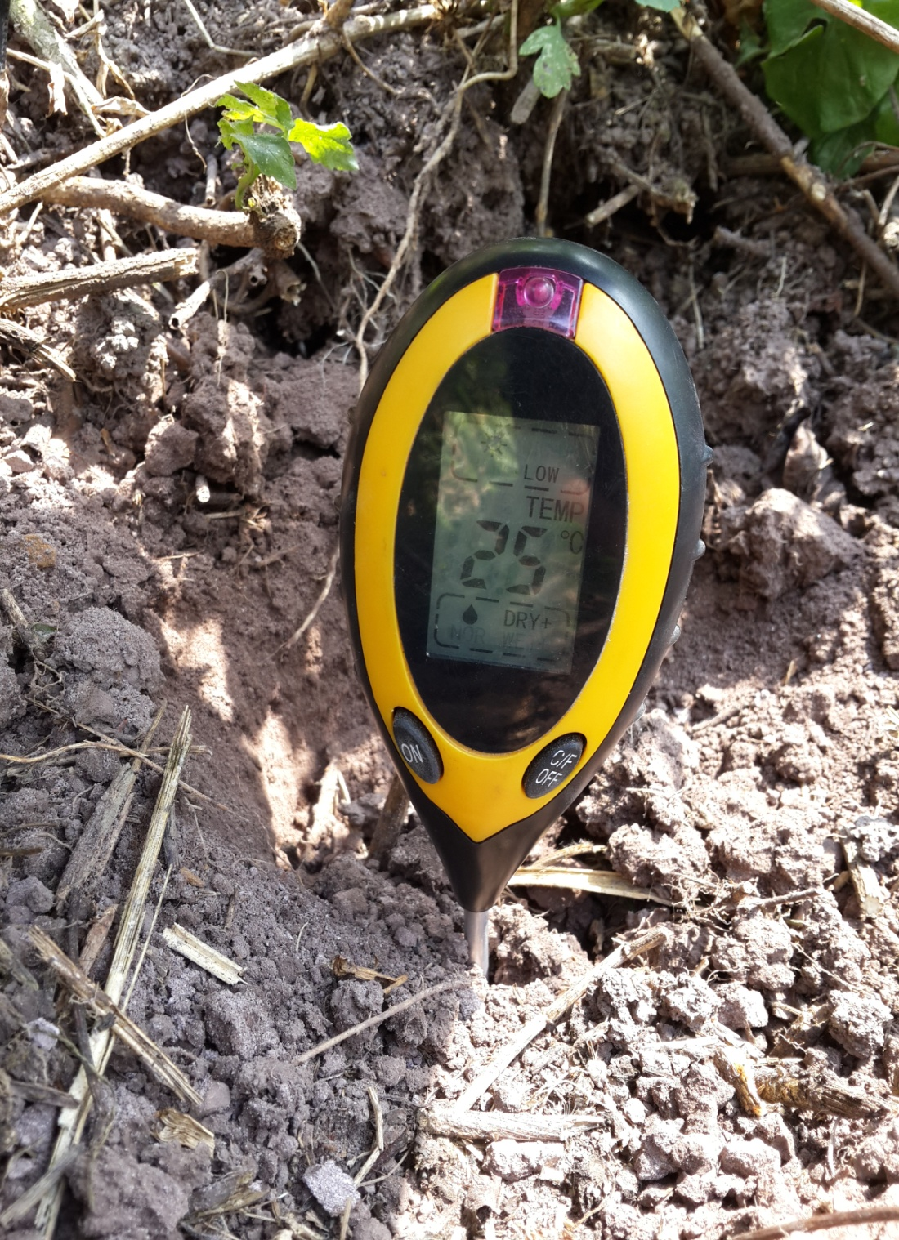
Temperatura (ºC) suelo diurna 10 cm profundidad

Slide 11
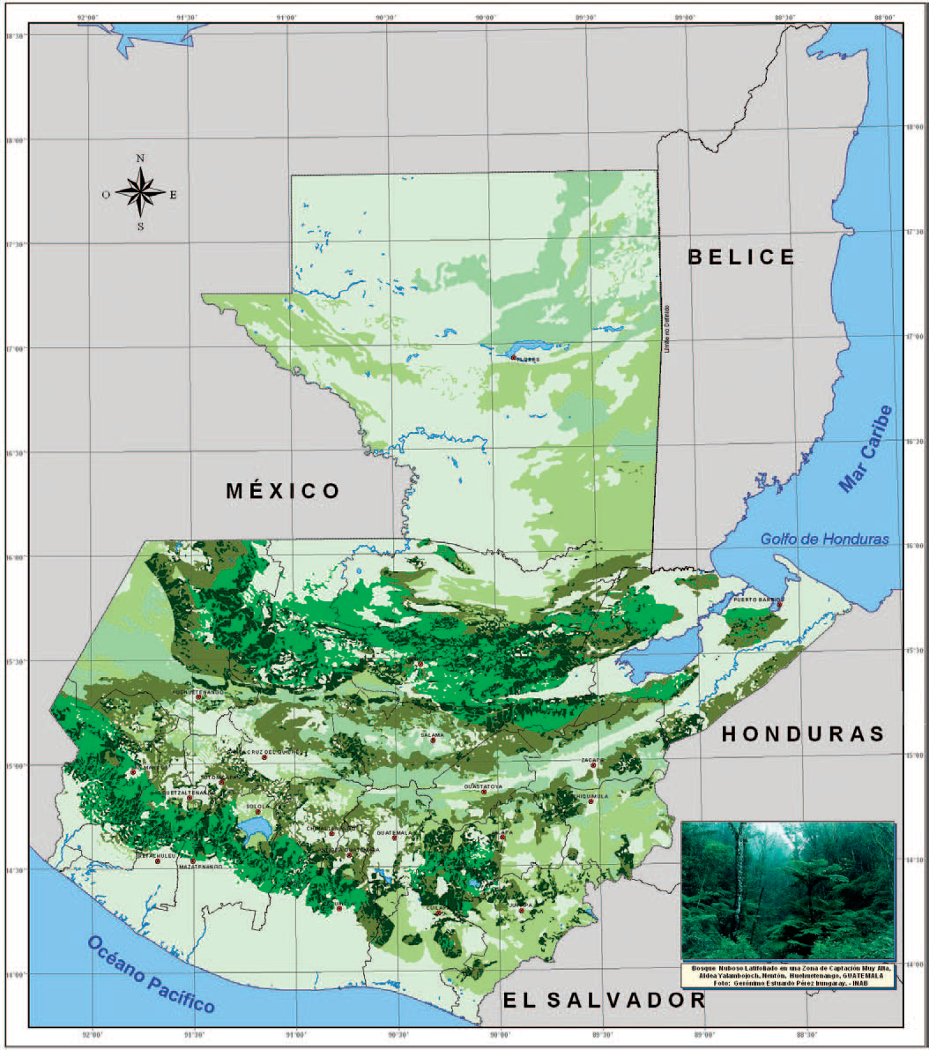
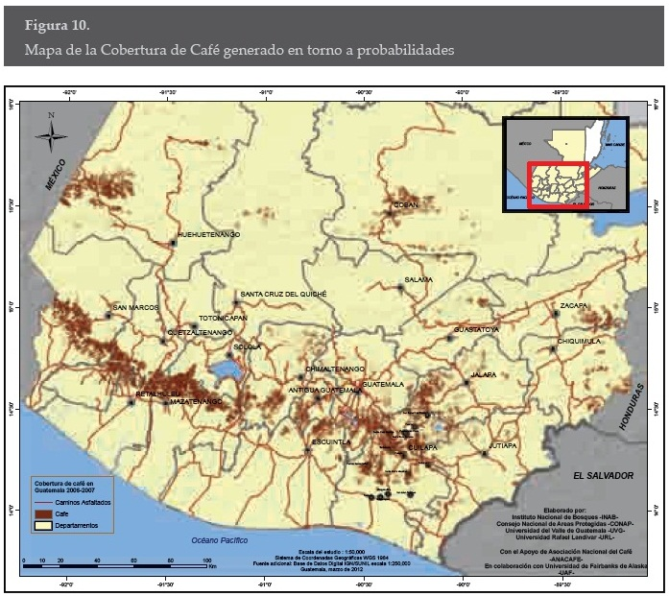

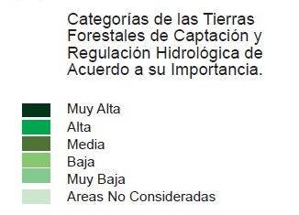
Servicios Ambientales
Zona de recarga hídrica
MAPA DE TIERRAS FORESTALES DE CAPTACIÓN Y REGULACIÓN HIDROLÓGICA
Primera Aproximación.
Cobertura de café
GUATEMALA. INSTITUTO NACIONAL DE BOSQUES. 2005. Programa de Investigación de Hidrología Forestal. Instituto Nacional de Bosques. Editado en Guatemala. 38 p.
Potencial para Hidrogeneración.
Consumo humano.
Riego para otros cultivos

Slide 12
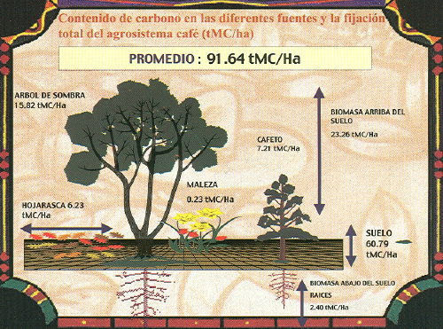
Servicios Ambientales
Fijación de carbono
1 ha: | ~ 91.64 tMC*
305,000 ha: | ~ 28 millones tMC
Fuente | %
Árbol | 17.1
Cafeto | 7.8
Arvenses | 0.2
Hojarasca | 6.7
Suelo | 65.6
Raíces | 2.6
* Anacafe, 1998

Slide 13
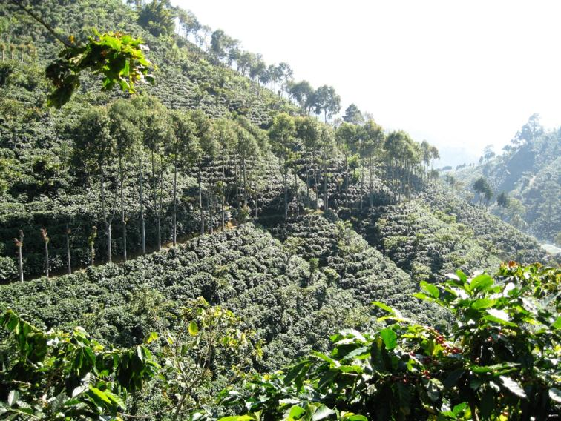
Servicios Ambientales
Protección de suelos y cuencas
Pérdida de suelos:
Cafetal con cobertura 0,05 a 0,08 TM/ha-añoˉ¹ (*)
Cafetal sin conservación de suelos 4,8 TM/ha-añoˉ¹ (*)
Áreas deforestadas 700 a 1000 TM/Ha-añoˉ¹ (**)
  (*) CENICAFE, 2011
  (**) FIPA/USAID, 2001

Slide 14
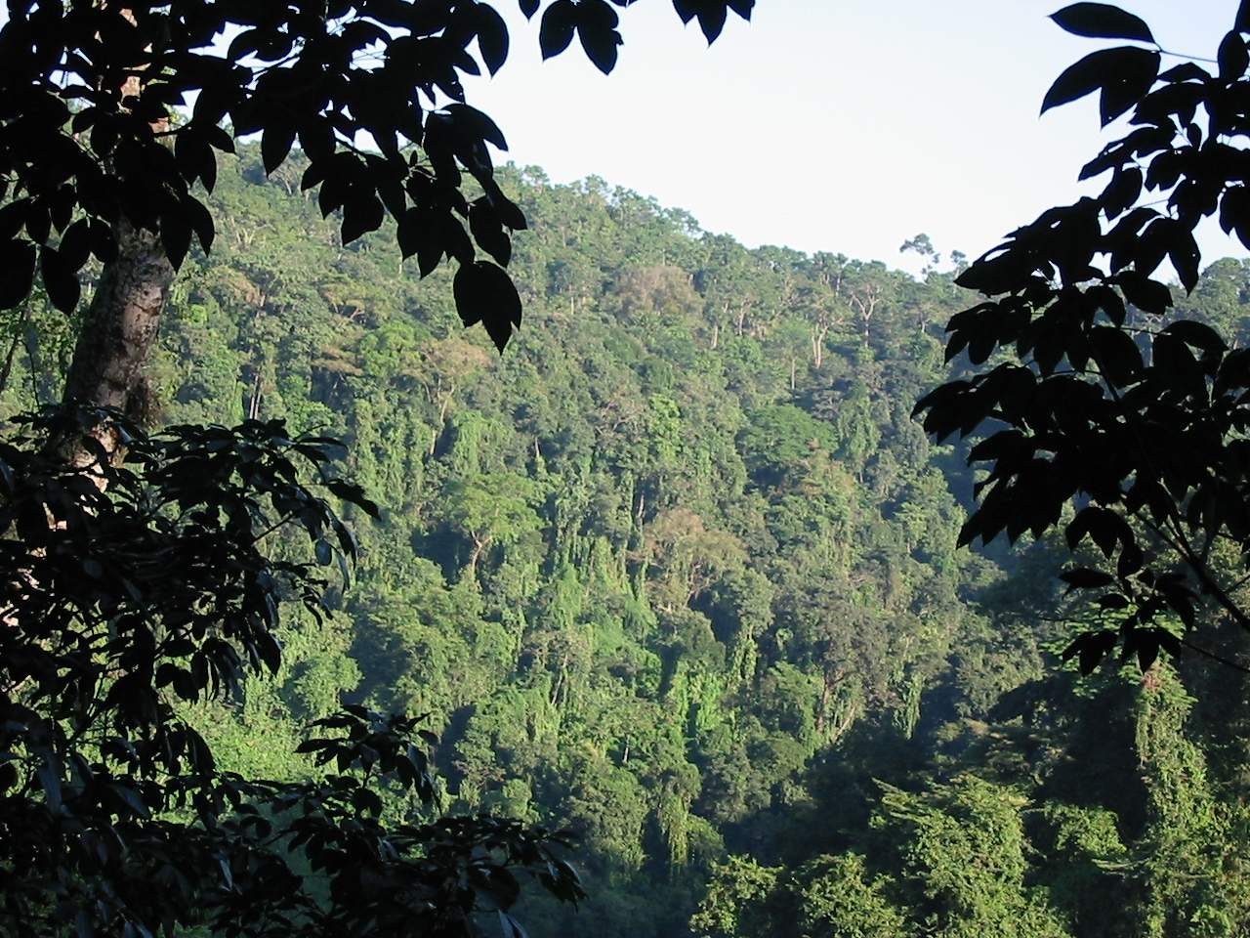
Servicios Ambientales
Biodiversidad y conectividad
Refugio y corredor biológico
Aves migratorias
Aves residentes
Frutos de árboles nativos y de sombra
Epífitas
Artrópodos
Murciélagos
Mamíferos

Slide 15
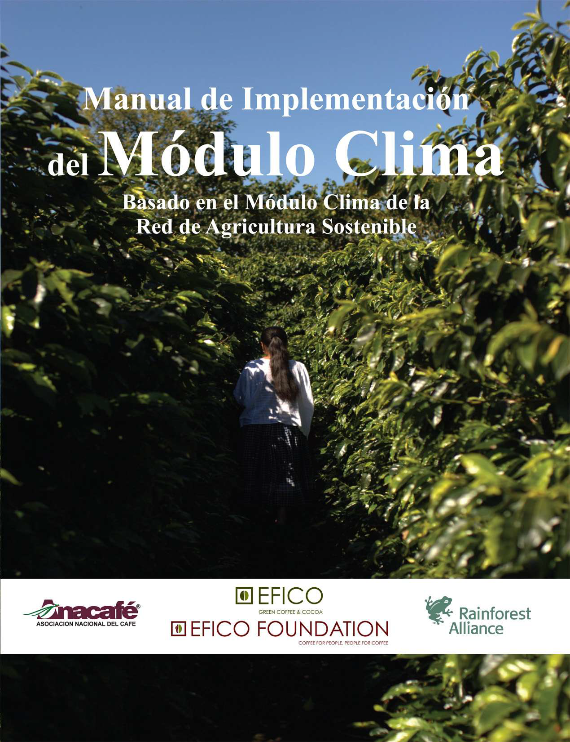
Adaptación
Herramientas y mecanismos
Módulo Clima (2012).
Herramienta desarrollada por Anacafé, EFICO Foundation, Rainforest Alliance:
Sensibilizar a los productores de café sobre los impactos generados por el cambio climático.
Promover la adopción de BPA orientadas a la reducción de las emisiones de GEI.
Fortalecimiento de la capacidad de adaptación de los agro-ecosistemas.
Certificación con reconocimiento del mercado.
http://www.anacafe.org/glifos/index.php?title=04AMB:Manual-modulo-clima

Slide 16
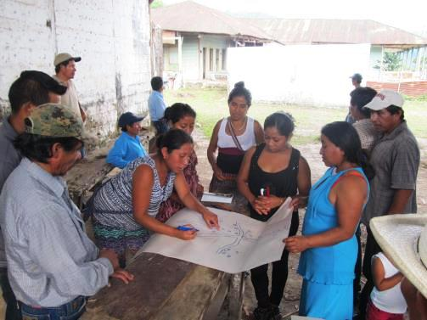
Adaptación
Herramientas y mecanismos
Modelo participativo de análisis y planificación -Proyecto piloto-
“Fortalecimiento de conocimientos en cambio climático y Formulación participativa en Planes de resiliencia ante el riesgo del cambio climático en la caficultura”
San Marcos y Huehuetenango
Aumentar la capacidad de resiliencia organizacional de productores de café en las Cadenas de Valor Rural.
Comunidades Mam, Popti, Chuj, Q’anjob’al
Proyectado replicar este modelo en otras regiones.
Proyecto Cadenas de Valor Rural Anacafé/USAID

Slide 17
Caficultura y Adap-CC
Consideraciones finales
Mantener el sistema café/sombra como criterio básico para la adaptación al CC.
Continuar y ampliar la investigación sobre mejores prácticas agrícolas y CC, a nivel local.
Incorporar herramientas y conocimiento experto sobre análisis climático, indicadores fenológicos (crecimiento vegetativo, floración, fructificación…) y productividad (producción por área y rendimientos)
Análisis participativo sobre sostenibilidad de la caficultura en vistas del CC, líneas de acción.
Valorización y reconocimiento de los servicios ambientales de la caficultura.

Slide 18
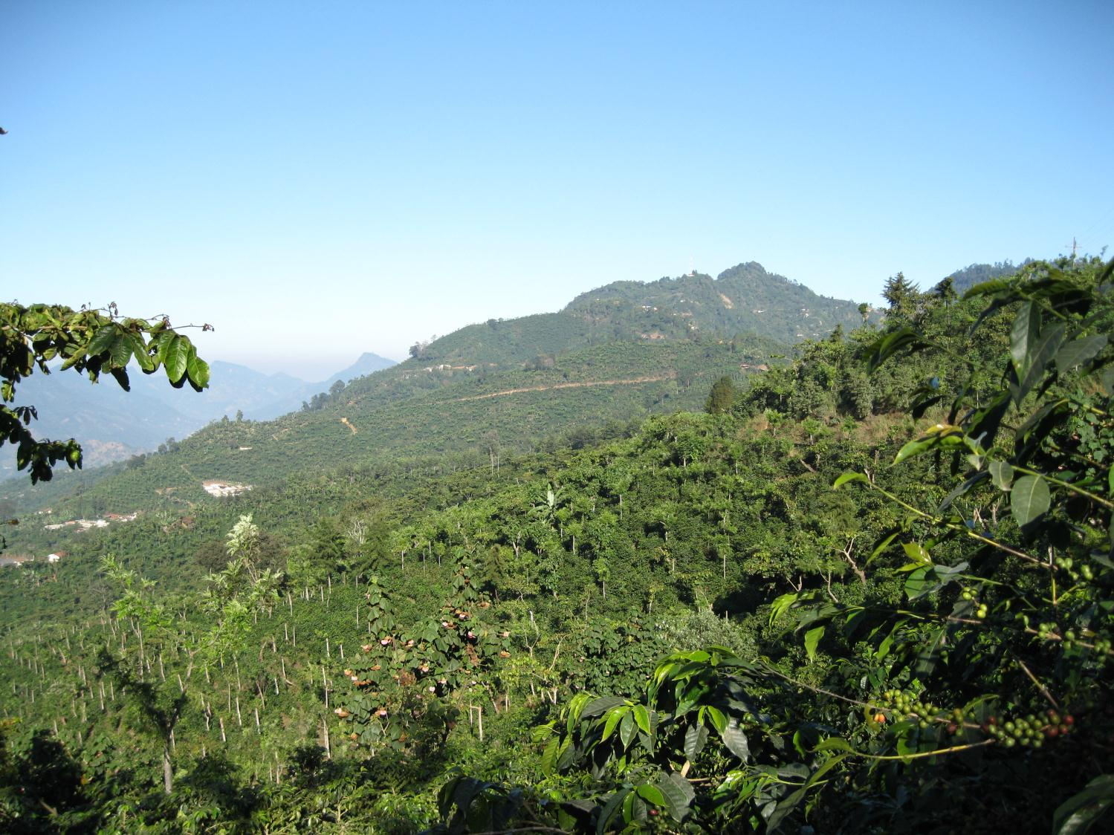
GRACIAS POR SU ATENCIÓN

